Slide 1





GREENEDU
Khu vườn kiến thức cho học sinh
Giáo viên thực hiện
Đơn vị công tác:
Trường THPT Nguyễn Khuyến
Email:
thanhphuong.0402@gmail.com
Nguyễn Thị Thanh Phương
Giáo viên Vật lý
Notes:
Tên, chức danh, đơn vị và email do tác giả Nguyễn Thị Thanh Phương cung cấp trong hội thoại ngày 12/10/2026. Nội dung báo cáo về dự án GreenEdu. Sử dụng trực tiếp mẫu “Mẫu Slide 2026.pptx”; giữ hệ thống nhận diện và phong cách của mẫu. Logo trường: public/assets/nguyen-khuyen-background.png.

Slide 2


DÀN Ý TRÌNH BÀY
Bối cảnh dạy học Vật lý
Mô hình học tập GreenEdu
Vai trò AI và kiểm duyệt
Triển khai tại lớp 11/2
Minh chứng và đánh giá
Hướng phát triển
Học tập gắn với
khu vườn kiến thức
Giải Thưởng Tiên Phong Ứng Dụng AI Trong Giáo Dục Việt Nam 2026
Notes:
Cấu trúc trình bày bám 9 slide của mẫu. Hình bên trái là minh họa tạo bằng ImageGen cho poster GreenEdu trước đó, không phải ảnh một hoạt động thực tế của lớp học. Nguồn nội dung: docs/requirements-original.md, docs/project-status.md và docs/session-handoff.md tại ngày 12/10/2026.

Slide 3
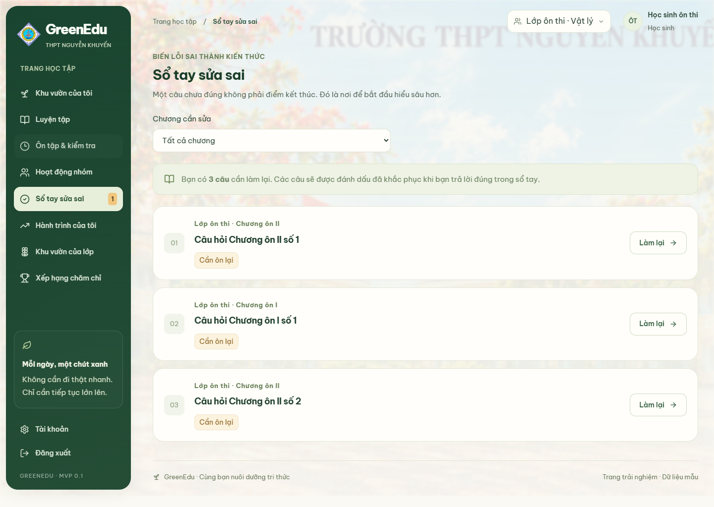

MÔ HÌNH HỌC TẬP GREENEDU
Luyện tập theo bài và chương.
Câu làm sai vào Sổ tay để học sinh làm lại, khắc phục.
Cây kiến thức tăng cấp theo thời gian học của từng chương.
Ôn tập, kiểm tra và hoạt động nhóm trong cùng tài khoản.
Ảnh giao diện từ môi trường thử nghiệm
Mục tiêu: duy trì tự học và sửa sai có ghi nhận.
Notes:
Các luồng được mô tả theo docs/learning.md, docs/student-levels.md và docs/group-activities.md. Tiến độ cây được tính theo từng chương; chưa cộng gộp thành điểm tổng của mọi chương. Ảnh là kết quả kiểm thử với tài khoản mẫu, không chứa minh chứng điểm số của học sinh thật. Nguồn ảnh: .local/notebook-shortcut-e2e-results/.../notebook-filter.png.

Slide 4

BỐI CẢNH VÀ VẤN ĐỀ
Cần duy trì luyện tập ngoài giờ trên lớp.
Cần theo dõi câu trả lời sai để tránh lặp lại.
Giáo viên cần quản lý bài tập và tiến độ theo lớp.
Thi đua theo nỗ lực tạo thêm cơ hội được ghi nhận.
Cây kiến thức biểu đạt sự tích lũy
của từng học sinh
Notes:
Bối cảnh nêu nhu cầu thiết kế và mục tiêu của dự án, không phải kết quả một khảo sát định lượng đã thực hiện. Nguồn: docs/requirements-original.md, docs/learning.md, docs/student-levels.md. Hình: tài sản dự án public/assets/knowledge-garden-v1.png.

Slide 5
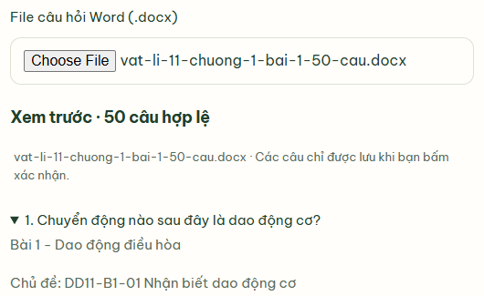

Ý TƯỞNG VÀ GIẢI PHÁP
Codex hỗ trợ lập trình và rà soát các luồng học tập.
AI hỗ trợ soạn câu hỏi; giáo viên kiểm tra kiến thức, đáp án.
ImageGen hỗ trợ minh họa và tài liệu hướng dẫn.
Phân quyền dữ liệu; giáo viên quyết định nội dung sử dụng.
Import Word: một bài học, nhiều chủ đề
Gia sư AI cho học sinh thuộc kế hoạch phát triển.
Notes:
AI hiện hỗ trợ quá trình xây dựng sản phẩm và tài liệu trong hội thoại: Codex cho phát triển phần mềm; ImageGen cho poster/minh họa. Không tuyên bố đã tích hợp gia sư AI chạy trong ứng dụng. Phân hệ Thần Rừng/gia sư AI là định hướng trong docs/requirements-original.md, chưa hoàn thành theo docs/project-status.md. Nhãn chủ đề là thông tin tham khảo của câu hỏi, không tạo thêm bài học. Nguồn: docs/question-bank.md. Ảnh import Word là kết quả kiểm thử riêng, .local/topic-e2e-results/.../topic-word-preview.png; chỉ cắt vùng giao diện để tăng khả năng đọc. Giáo viên cần kiểm duyệt câu hỏi trước khi dùng với lớp.

Slide 6
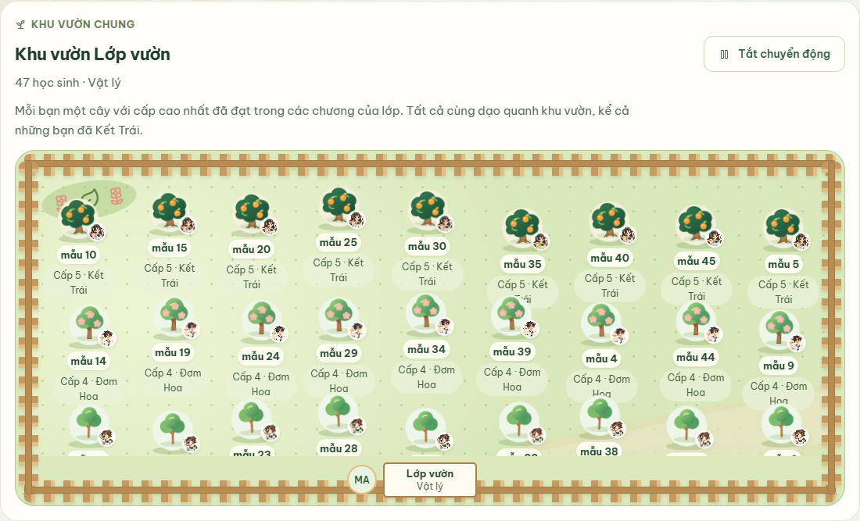
TRIỂN KHAI THỰC TẾ
Phạm vi: Vật lý 11, lớp 11/2, THPT Nguyễn Khuyến.
47 học sinh được cấp tài khoản; 4 chương với 26 bài.
Giáo viên giao bài, quản lý ngân hàng, theo dõi tiến độ.
Web trên Railway, dùng trên điện thoại và máy tính.
Ảnh thử nghiệm, không phải kết quả lớp 11/2.
Phạm vi ngày 12/10/2026. Một số nâng cấp còn chờ triển khai.
Notes:
Nguồn quy mô 47 học sinh, 4 chương/26 bài: docs/session-handoff.md và docs/project-status.md ngày 12/10/2026. 47 là số tài khoản đã cấp, không khẳng định 47 học sinh đã học thường xuyên hoặc đạt hiệu quả. Quy mô nội dung Vật lý chính thức không tính bài bổ sung thử nghiệm. Ứng dụng Railway: https://greenedu.up.railway.app/. Theo docs/dev-railway.md, frontend local làm việc với API Railway; một số thay đổi backend trong checkout chưa được triển khai Railway. Ảnh .local/fenced-garden-crowd-desktop.png sử dụng tên và tiến độ mẫu của ca kiểm thử, không phải sản phẩm hoặc điểm của học sinh thật.

Slide 7
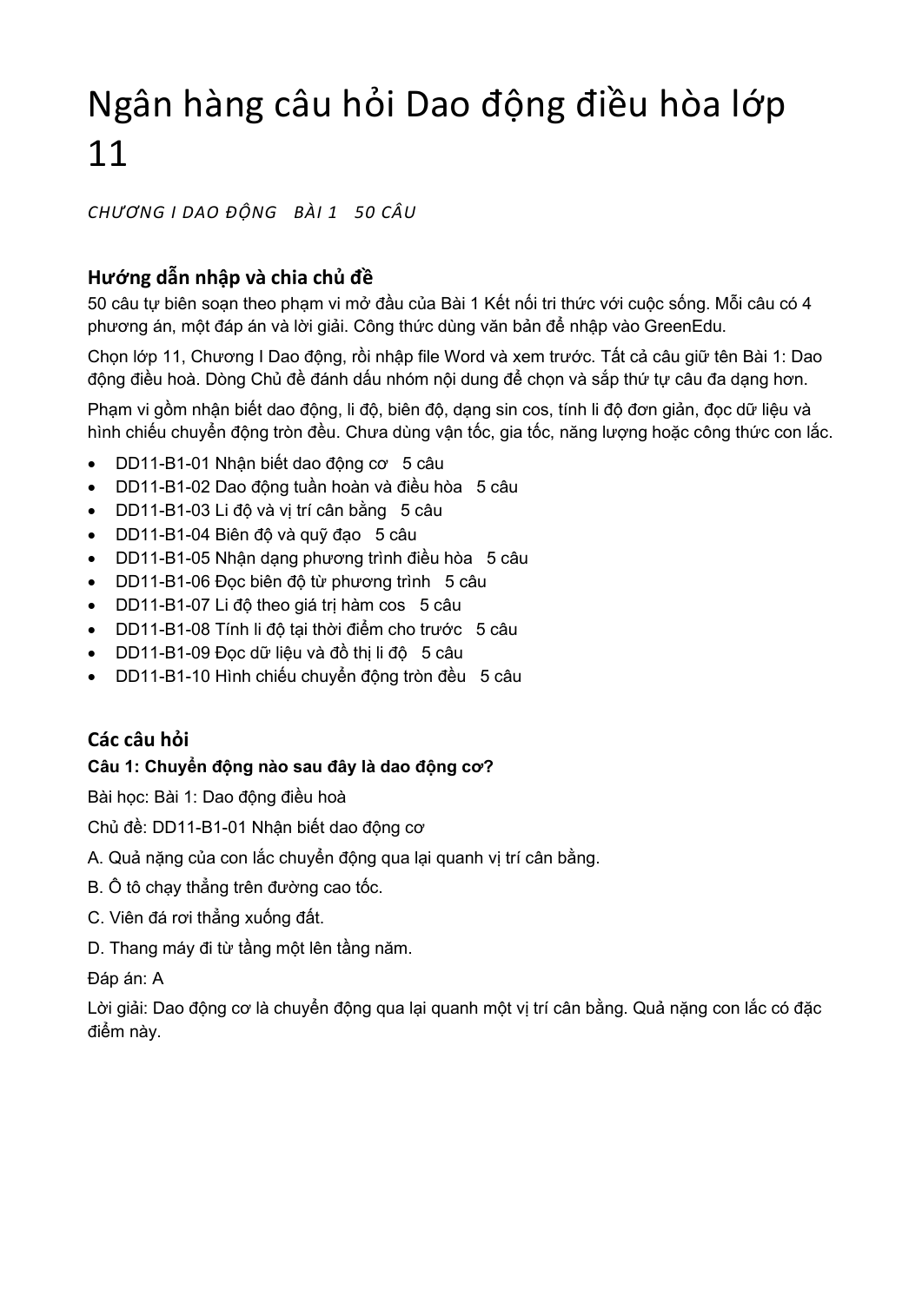
KẾT QUẢ VÀ TÁC ĐỘNG
Đầu ra: ứng dụng web, nhập Word/CSV, Sổ tay sửa sai, nộp bài nhóm.
Đã chuẩn bị 50 câu Dao động điều hòa, chia 10 chủ đề.
Minh chứng: file câu hỏi, ảnh giao diện và nhật kí kiểm thử chức năng.
Chưa có so sánh trước/sau để kết luận về điểm số hoặc thời gian tiết kiệm.
Notes:
Đầu ra chức năng: docs/question-bank.md, docs/learning.md, docs/group-activities.md và docs/project-status.md. Bộ 50 câu Bài 1 Dao động điều hòa có 10 nhãn chủ đề đã được tạo trong đợt làm việc trước; ảnh là trang đầu file Word được render, .local/bai-1-questions/final-1500-01.png. Phân biệt kiểm thử chức năng với đánh giá hiệu quả giáo dục. Chưa có khảo sát trước/sau, phản hồi định lượng hay dữ liệu điểm số cho phép kết luận tác động học tập; không dùng các tỷ lệ kỳ vọng trong đề án gốc làm kết quả thực tế. Không khẳng định bộ câu hỏi đã được nhập vào production.

Slide 8
THẢO LUẬN VÀ TỔNG KẾT
Điểm mới
Ưu tiên tiếp theo
Gắn luyện tập, sửa sai với tiến độ cây theo chương.
Trộn theo chủ đề để đa dạng câu hỏi trong một lượt học.
Quản lý theo bài, giữ lịch sử khi sửa câu hỏi.
Đo hiệu quả qua nhật kí học, tỷ lệ sửa sai và khảo sát.
Hoàn thiện nhật kí cảnh báo, kiểm thử vận hành lớp thật.
Thử nghiệm gia sư AI gợi ý có kiểm duyệt.
Nhân rộng theo lớp, môn học và ngân hàng câu hỏi của giáo viên.
Notes:
Nguồn: docs/question-bank.md, docs/learning.md, docs/project-status.md. Cân bằng theo nhãn chủ đề đã có mã và kiểm thử; mức hiện diện trên Railway phụ thuộc triển khai backend, không suy diễn từ code local thành chức năng production. Kế hoạch đo hiệu quả là đề xuất đánh giá tiếp theo, chưa phải kết quả. Các cảnh báo chống gian lận và gia sư AI cần hoàn thiện; không tuyên bố chức năng bảo đảm chống gian lận đầy đủ. Khả năng nhân rộng là định hướng, cần giáo viên kiểm duyệt ngân hàng phù hợp môn/lớp.

Slide 9
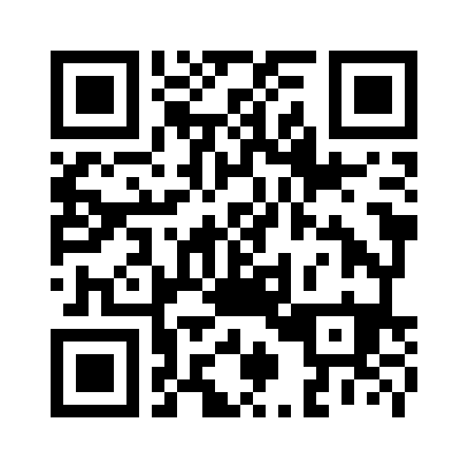
TÀI LIỆU VÀ ĐƯỜNG DẪN
https://greenedu.up.railway.app/
Poster hướng dẫn dành cho học sinh.
Bộ Word 50 câu Vật lý 11, Bài 1: đáp án và nhãn chủ đề.
Tài liệu chức năng và hướng dẫn giáo viên.
Quét QR để mở GreenEdu
Đăng nhập bằng tài khoản được cấp
thanhphuong.0402@gmail.com
Notes:
Đường dẫn công khai của ứng dụng: https://greenedu.up.railway.app/. Ứng dụng yêu cầu tài khoản được cấp. Email tác giả do người dùng cung cấp ngày 12/10/2026. Poster: artifacts/posters/greenedu-hoc-sinh-qr-lon.png và bản PDF A3 trong cùng thư mục. QR: artifacts/posters/greenedu-qr.png đã tạo cho URL này. Bộ câu hỏi và tài liệu dự án được lưu cục bộ; chưa có đường dẫn thư mục công khai. Các tài liệu tham chiếu: docs/question-bank.md, docs/learning.md, docs/group-activities.md, docs/student-levels.md, docs/project-status.md và docs/session-handoff.md. Không đưa đường dẫn chia sẻ giả.

